Slide 1


«Профилактика бешенства»
Казань, 2021.

Slide 2

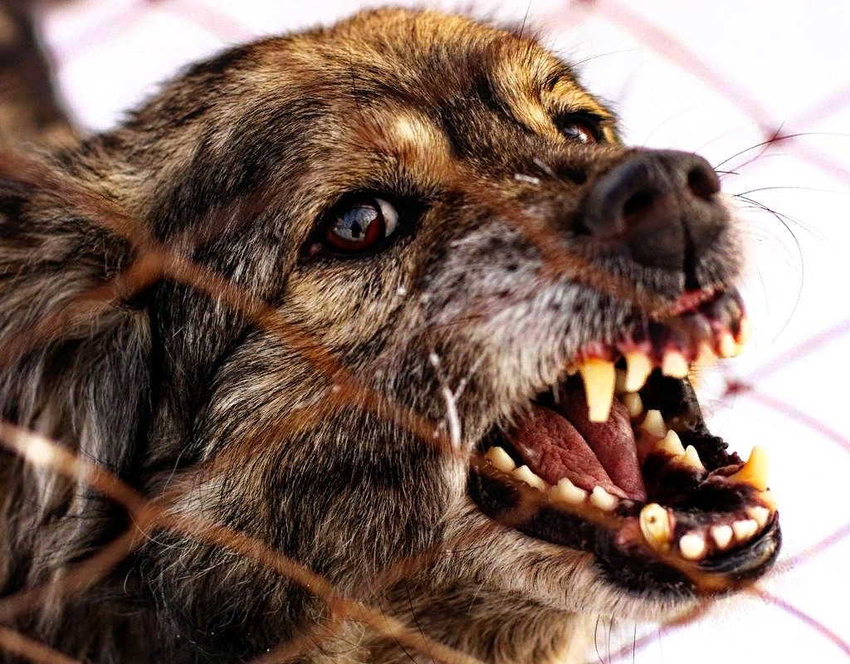
Бешенство – тяжелое вакциноконтролируемое вирусное заболевание нервной системы. Резервуаром для вируса бешенства служат дикие и бродячие животные, преимущественно хищники, некоторые виды грызунов, а также домашний скот.
Наибольшее число случаев заражения регистрируется в весенне-летний период. Стоит отметить, что у детей заболевание развивается быстрее, чем у взрослых.

Slide 3
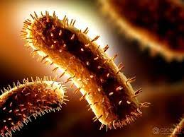
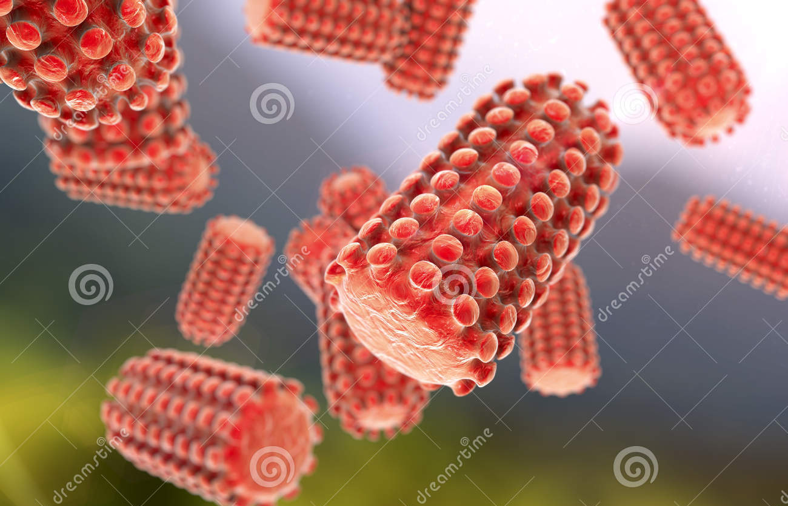
Причины появления бешенства:
Вирус Neuroiyctes rabid передается через биологические жидкости (как правило, через слюну) и попадает в организм преимущественно в результате укуса зараженного животного. Передача инфекции может произойти и в случае непосредственного контакта слюны инфицированного животного со слизистыми оболочками или свежими ранами на коже человека. Причем животное считается заразным уже за 3-7 дней до появления клинических симптомов.
Попадая в организм человека, вирус распространяется по нервным путям, достигает головного мозга, где развивается воспаление, нарушающее работу жизненно-важных элементов центральной нервной системы, следствием чего становится смерть.

Slide 4
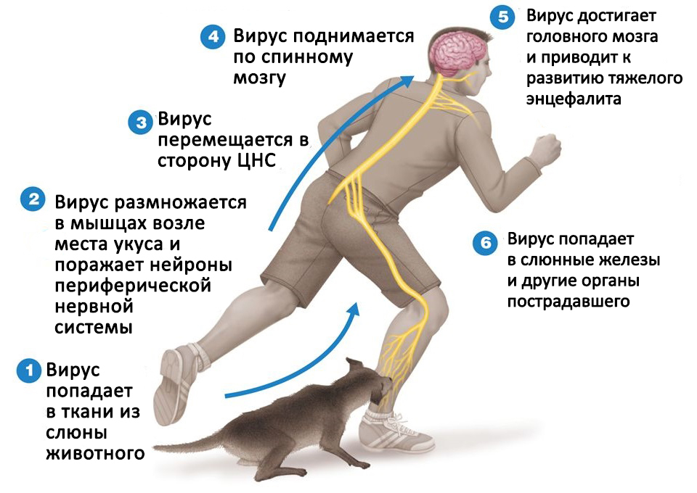

Slide 5
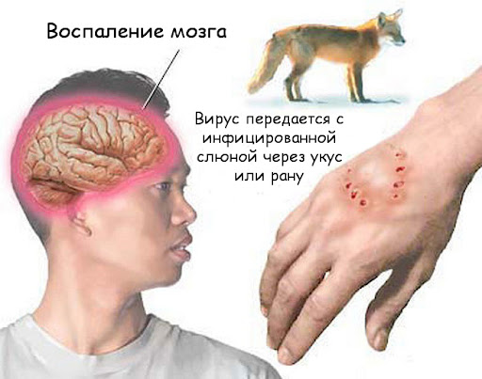
Симптомы:
Инкубационный период бешенства длится обычно 1-3 месяца, но может варьироваться от менее 1 недели до более одного года. Первоначальными симптомами бешенства являются высокая температура и во многих случаях боль или необычные, необъяснимые ощущения покалывания, пощипывания или жжения (парестезия) в месте раны.
Возможно последующее развитие двух форм болезни. У людей с буйным бешенством появляются признаки гиперактивности, возбужденное поведение, гидрофобия и иногда аэрофобия. Через несколько дней наступает смерть в результате кардиореспираторной остановки.

Slide 6

Лечение:
Бешенство является неизлечимым заболеванием. Сразу после заражения для борьбы с недугом применяется антирабическая вакцина. Потому что, когда появляются симптомы, спасти человека уже нельзя. Специфического лечения этой болезни нет. Пациента просто помещают в отдельную палату и ограждают от раздражителей. Лечение только симптоматическое (большие дозы морфия, противосудорожные и снотворные препараты).
Единственный способ предотвратить бешенство и смерть зараженного им человека – своевременная (во время инкубационного периода) вакцинация с использованием сухой антирабической вакцины и антирабического иммуноглобулина. Место укуса обкалывают раствором антирабического иммуноглобулина (RIG) в дозе 20 МЕ/кг массы тела.
Схема антирабической вакцинации после контакта с животным – 0-й день (день обращения) – 3-й день – 7-й день – 14-й день – 30-й день – 90-й день. Если животное известно и не погибло от бешенства через 10 дней после нанесения укусов, курс вакцинации можно прекратить.

Slide 7
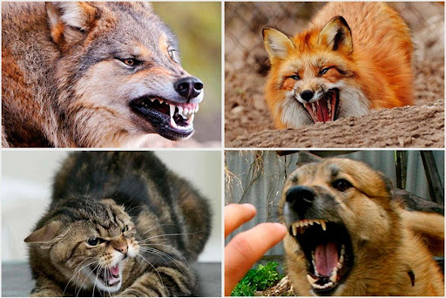
Профилактика бешенства:
Как предупредить инфицирование:
Избегать контактов с дикими животными.
Любое дикое или хищное животное потенциально опасно, даже, если выглядит спокойным, здоровым, миролюбивым и ласковым! Если Вы встретите в лесу лисицу, барсука - не берите их на руки, не гладьте, не кормите и не приносите домой!

Slide 8
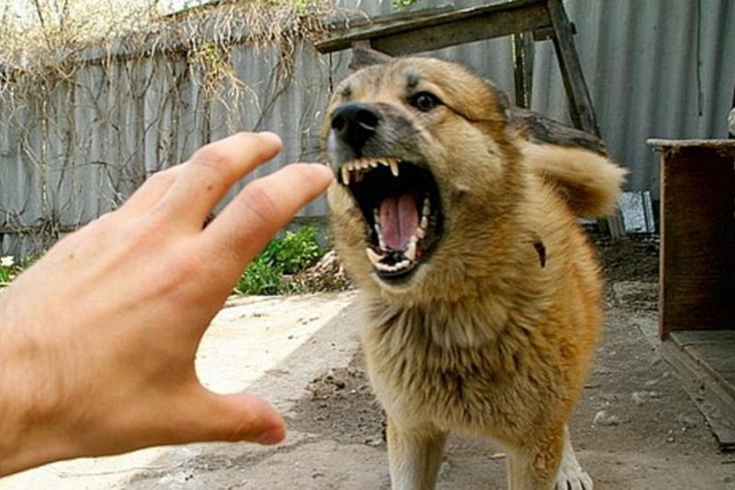
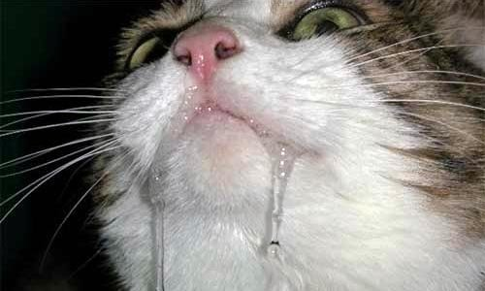

Профилактика бешенства:
2. Соблюдайте правила содержания домашних животных.
Зарегистрируйте питомца в ветеринарной станции по борьбе с болезнями животных своего административного округа и ежегодно прививайте его против бешенства. Прививки против бешенства животным проводятся бесплатно.
Выводите собак на прогулки только на коротком поводке, а бойцовых или крупных собак - в наморднике. Оберегайте их от контактов с бездомными животными. Продавать, покупать собак и кошек, перевозить их разрешается только при наличии ветеринарного свидетельства.

Slide 9
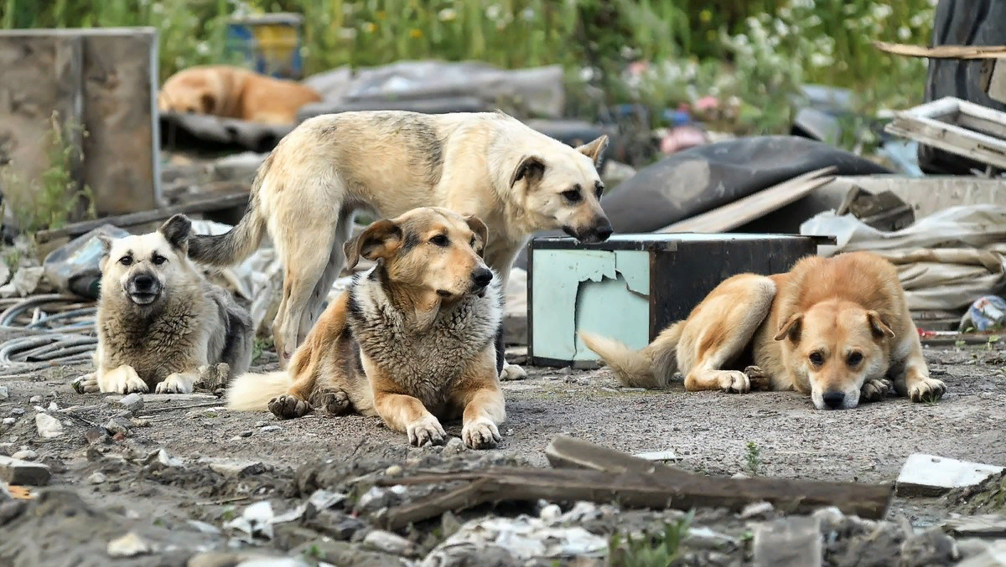
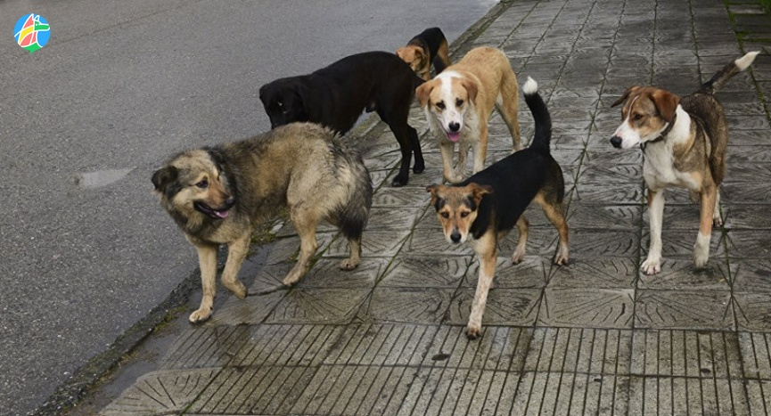
Профилактика бешенства:
3. Избегайте контактов с безнадзорными собаками и кошками!
Не оставляйте детей без присмотра в местах, где могут находиться бездомные собаки или кошки. Разъясните детям, что опасно гладить, кормить, подпускать к себе незнакомых животных, они могут быть больны.

Slide 10
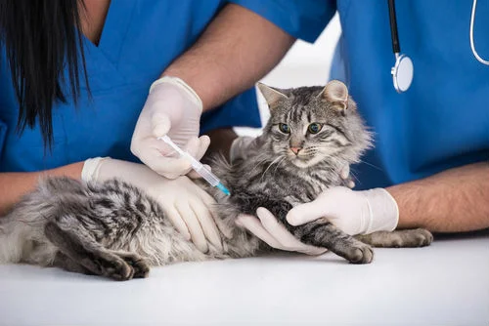
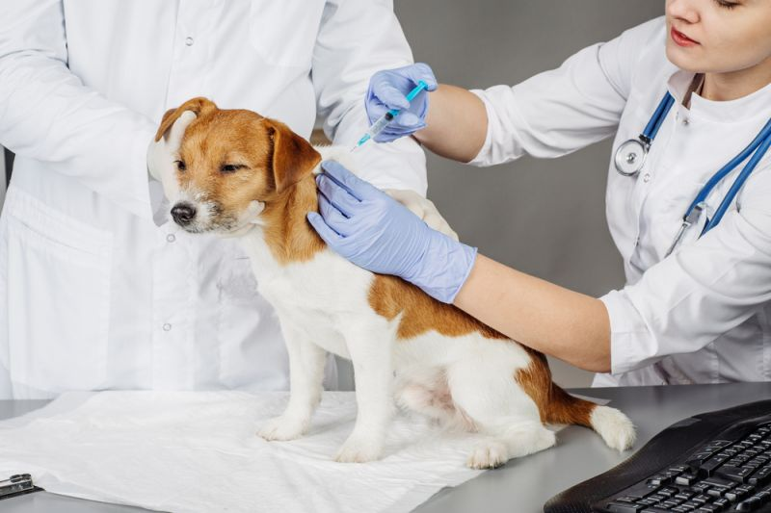
Профилактика бешенства:
Что делать, если контакт с потенциально больным животным произошел?
При укусе, оцарапывании, ослюнении человека надо срочно промыть раны и все места, на которые могла попасть слюна животного мыльным раствором в течение 15 мин., затем водопроводной водой, с последующей обработкой раствором перекиси водорода. Обработать края раны 5-процентной настойкой йода. После этого незамедлительно обратиться в травмпункт по месту жительства к врачу-травматологу, который при необходимости, назначит курс профилактических прививок.

Slide 11
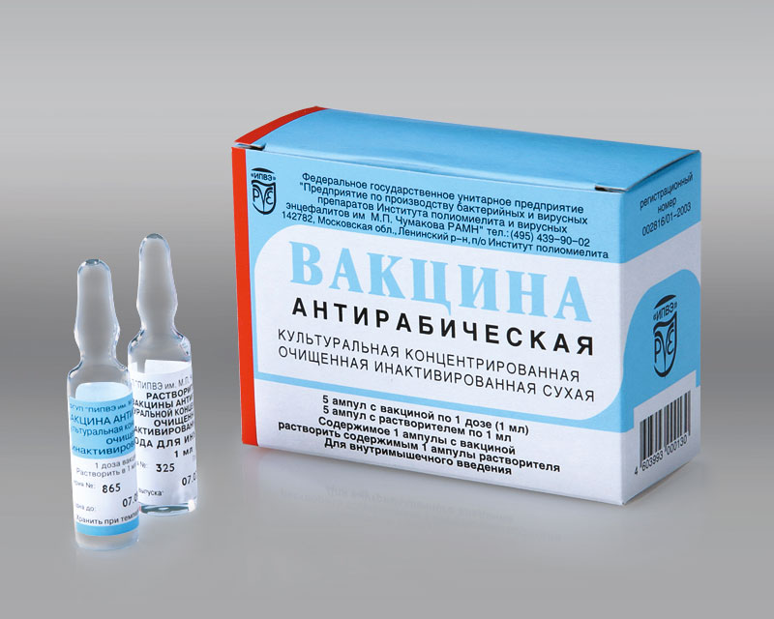
Профилактика бешенства:
Так как бешенство – заболевание, предупреждаемое с помощью вакцин, она рекомендована лицам, имеющим профессиональные риски, например, дрессировщикам, охотникам, ветеринарам. Противопоказания для введения вакцины от бешенства отсутствуют. Инъекции вводят и женщинам, вынашивающим ребенка, и больным с острыми патологиями.
Первые антитела к вирусу начинают вырабатываться через 14 дней после вакцинации, их максимальная концентрация достигается через месяц. Иммунитет от бешенства сохраняется на период до 1 года.

Slide 12
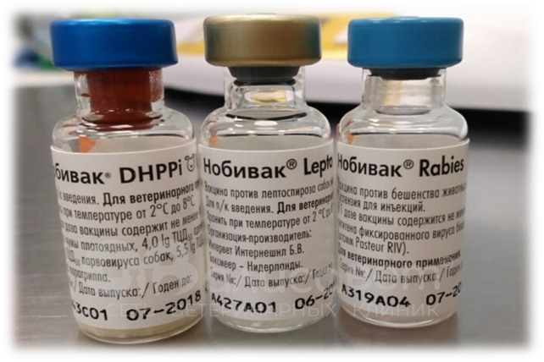
Вакцину не вводят в следующих случаях:
- если ранение было нанесено птицей (не хищником!);
- если в результате укуса не была повреждена кожа (через плотную ткань);
- если был контакт с человеком, зараженным бешенством;
- если был укус животного, но животное не погибло спустя 10 дней после контакта (инкубационный период у теплокровных животных составляет до 10 дней, после чего животное погибает в случае заражения бешенством).

Slide 13
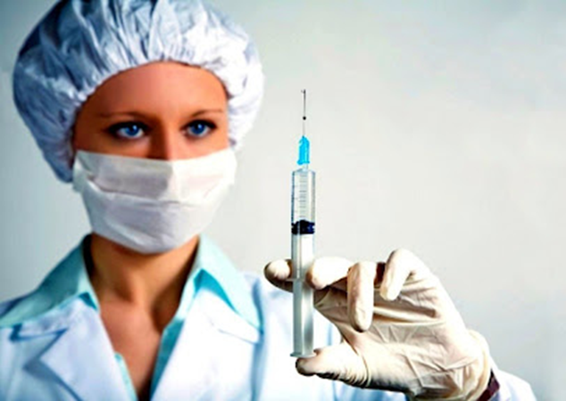
СПАСИБО ЗА ВНИМАНИЕ!

